Slide 1
Nemzeti Ügyfélszolgálat rendszere
CEF BRIS Projekt
2018.10.19.
Csősz Imre
NSD Fejlesztés

Slide 2
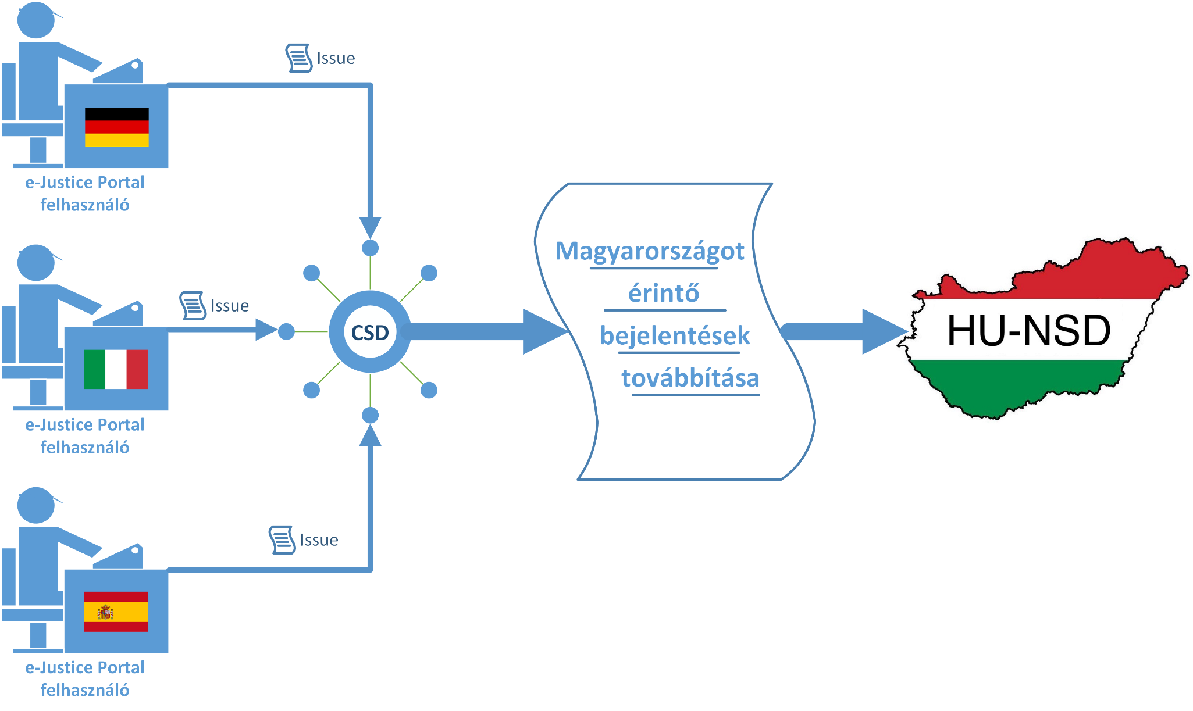
HU-NSD szerepe a BRIS működésében
Üzemeltetés

Slide 3
Miért volt szükség a fejlesztésre?
NSD támogató rendszer nélkül | NSD támogató rendszer bevezetésével
Jira keretrendszer | HU-NSD
Központosított | Egyedi és integrált
Egységes folyamat | Testreszabott folyamatok (bővíthetőség)
Nehezen fejleszthető | Igény szerint fejleszthető
Összetett | Átlátható, letisztult

Slide 4
Fejlesztés fázisai
Tervezési és specifikációs fázis
Megvalósítási, fejlesztési fázis
Bevezetési fázis

Slide 5
MIÉRT FONTOS A TERVEZÉS?

Slide 6
1. Tervezés és specifikációs fázis
Cél:
Ügyfélszolgálat valós üzleti igényei kerüljenek lefejlesztésre „létra helyett autógumi hinta”
Feladatok:
1 hónap WorkShop
Folyamatok tervezése, folyamatábrák rajzolása
Használati esetek meghatározása
Képernyőtervek elkészítése
Eredmények:
Specifikáció, amely fejlesztői nyelven meghatározza az üzleti igényeket

Slide 7
2. Megvalósítási, fejlesztési fázis
Cél:
Specifikáció alapján lefejlesztésre kerüljön az NSD támogató rendszer
Feladatok:
Fejlesztés
Fejlesztői tesztek elvégzése
Megrendelő és Fejlesztő közötti folyamatos egyeztetések és kooperáció
Felhasználói tesztrendszer telepítése
Eredmények:
NSD támogató rendszer átadása Felhasználói Elfogadási Tesztre

Slide 8
3. Bevezetési fázis
Cél:
NSD támogató rendszer hibamentes éles üzembe állítása
Feladatok:
Felhasználói tesztelések elvégzése
Hiba és módosítási igények visszajelzése a Fejlesztőnek
Hibajavítások és módosítási igények fejlesztése
Éles rendszer telepítése
Eredmények:
2018. szeptember 28. – NSD támogató rendszer átvétele
2018. október 2. – NSD támogató rendszer éles indítása

Slide 9
NSD támogató rendszer

Slide 10
Főbb funkcionalitások
CSD Jira integrálás (CSD a saját rendszerében kap visszajelzést a HU-NSD tevékenységéről)
Több szolgáltatás típus támogatása (bővíthetőség)
Email levelező rendszerrel való integrálás (email alapú incidens bejelentés és visszajelzések a bejelentő részére)
Harmadik fél bevonási lehetőség (jelenleg: üzemeltetés; jövőben: bővíthető)
Adatok exportálási, riportolási lehetősége (verziókövetéssel együtt is)
Dinamikus szűrési feltételek megadása

Slide 12
Köszönöm a figyelmet!

